Slide 1



Forskellen på en docx og en dotx fil

Slide 2
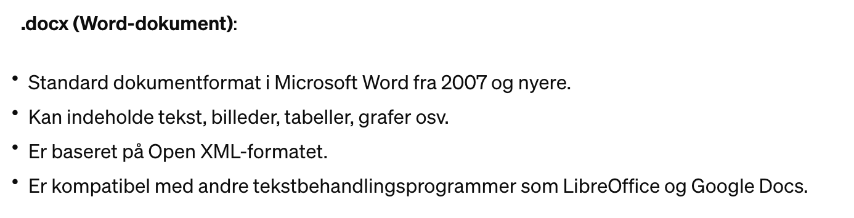
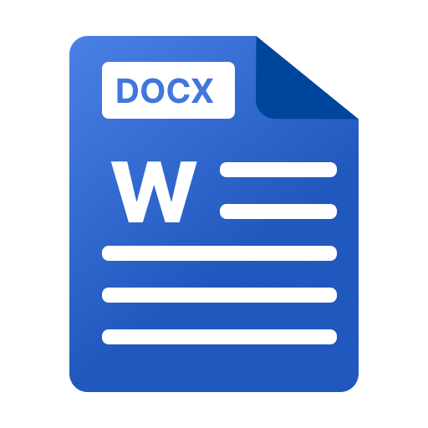
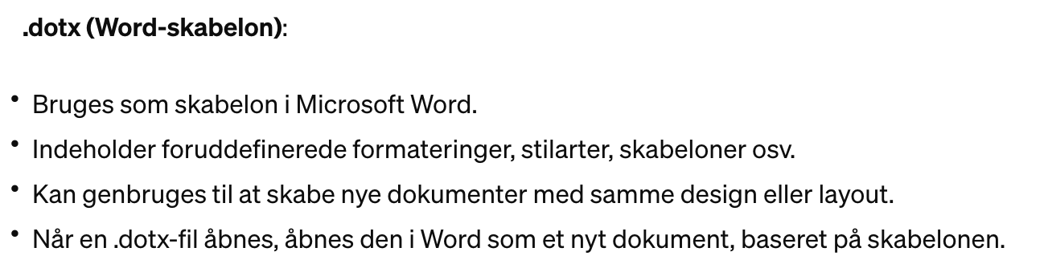

Almindelig versus Skabelon

Slide 3

Lav din egen word-skabelon
DHO
SRO
SRP
Ansøgning

Slide 4
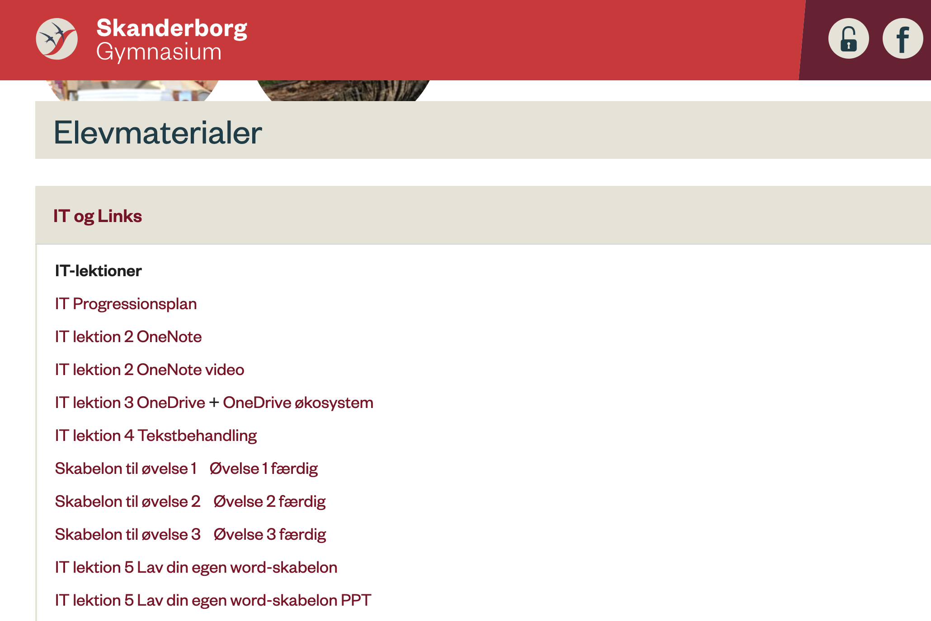
Lav din egen word-skabelon

